Slide 1
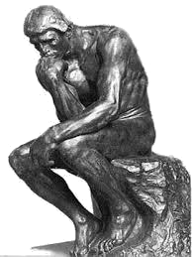

世界遺産巡りの旅
ハルシュタット湖畔（オーストリア）
ロダン・パソコン・スクール（脳トレクイズ）
写真が5か所変化するので見つけてくださいね！
ザルツブルクの東南、標高500～800 mほどの高原に氷河が造った70以上もの湖畔が点在するザルツカンマーグート地方。この地はオーストリア帝国皇帝フランツ・ヨーゼフ１世が別荘を設け、映画「サウンド・オヴ・ミュージック」の舞台にもなった景勝の地。中でも真珠にたとえられるハルシュタット湖畔の美しい町ハルシュタットと、ヨーロッパアルプスの最東端の氷河を抱き、湖の南に連なる約2,995mを最高峰とするダッハシュタイン山塊が世界遺産に登録されています。
クリックして問題へ問題へ進んでください。

Slide 2
１
２
３

Slide 3

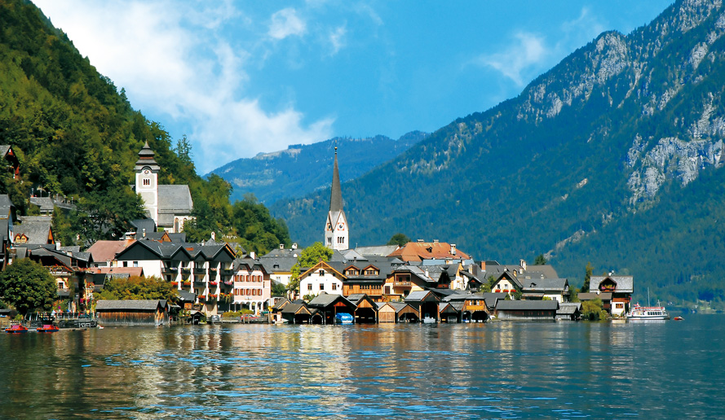
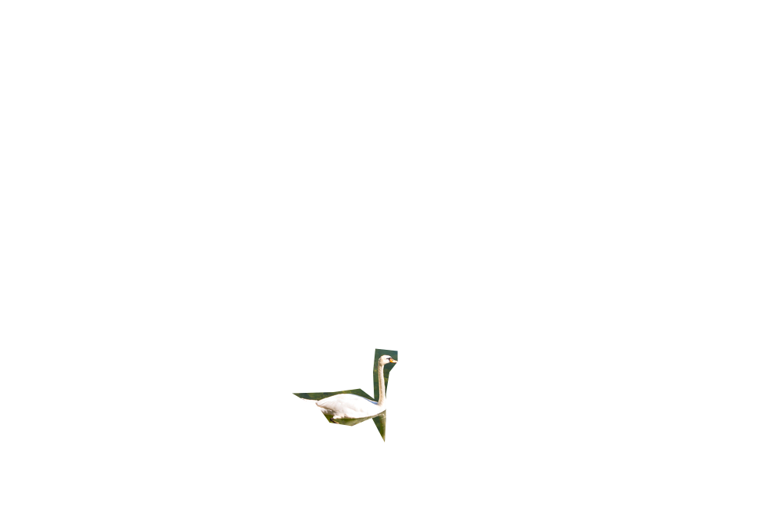
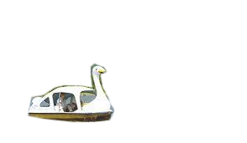
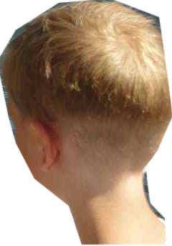

Slide 4
終 わ り
ウィーンの観光はいかがでしたか？
ロダン・パソコン・スクール
現れた変化は5つです、全部わかりましたか？
分からなかった人は分かるまでチャレンジしてね！！
再チャレンジはＥＳＣキーを押してください
次いで「スライドショー」「最初から」をクリックしてください。

